Slide 1

청소년기관 연계를 통한
지역사회 학교폭력 대응체계 구성방안 연구
3
책임연구원 : 조아미(명지대학교)
수 행 기 관 : (사)한국청소년재단

Slide 2
연구내용
지역사회 학교폭력 대응체계 구성방안
제언

Slide 3
I. 연구 내용
학교폭력 대응체계 및 지역사회 네트워크에 관한 선행연구
학교폭력 대응관련 지역사회 네트워크 현황조사
실태조사 분석

Slide 4

I. 연구 내용
01
학교폭력 대응체계 및 지역사회 네트워크에 관한 선행연구
연구내용
학교 폭력 관련 정부대책
학교폭력 대응관련 국내·외 네트워크 사례
학교폭력 대응관련 서울시 조례
연구목차
  1) 학교폭력근절 종합대책(2012년)
  2) 현장중심 학교폭력 대책(2013년)
1. 학교폭력 대응관련 정부대책 분석
2. 학교폭력 대응관련 지역사회 네트워크 국내 사례분석
  1) 국내 학교폭력 네트워크 모형
  2) 학교폭력 네트워크 사례
  3) 학교폭력 관련 기관
3. 학교폭력 대응관련 지역사회 네트워크 국외 사례분석
  1) 일본
  2) 미국
  3) 유럽사례(노르웨이, 독일)
4. 학교폭력 관련 서울특별시 조례분석

Slide 5
I. 연구 내용
문제점 및 시사점
학교폭력 네트워크 모형의 인력구성인원이 제한적으로 이루어짐
학교폭력 문제해결이 학교만의 문제가 아니라는 인식 전환이 필요
학교폭력대책자치위원회가 학교폭력 사안 처리에 대한 독립성과 객관성 담보에 어려움이 있음
서울특별시에는 학교폭력예방 및 대책에 관한 조례가 제정되어 있지 않음
학교폭력예방교육의 내용이 구체적으로 명시되어 있지 않음

Slide 6
I. 연구 내용
02
학교폭력 대응관련 지역사회 네트워크 현황조사
연구내용
청소년관련기관 학교폭력 대응관련 사업 현황
학교폭력 대응관련 지역사회 네트워크 현황 및 사례
학교폭력관련 사업구조 학교폭력관련 교육프로그램 현황 학교폭력 전담 인력 및 예산 배치 현황 연계사업 구조(학교 및 지역사회) 학교폭력 대응 관련 제공 가능한 서비스 학교폭력 대응관련 지원에 대한 발전방안 학교폭력 대응 지원 현황 학교폭력 지원가능 서비스 - 가해 및 피해 학생 대상 - 학부모 대상 - 교사 대상 연계 현황 학교폭력 대응관련 지원에 대한 발전방안
조사 대상 및 내용
정신건강증진센터 종합사회복지관 지역아동센터 A대안학교 B대안학교 자원봉사센터 보호관찰소 경찰서
청소년수련관 A청소년문화의집 B청소년문화의집 청소년상담복지센터 Wee센터 청소년자활지원관 고용복지지원센터 건강가정지원센터

Slide 7
I. 연구 내용
문제점 및 시사점
산발적으로 시행되고 있는 지역사회 내 학교폭력 관련 업무를 총괄 조정 할 수 있는 역할 필요
체계적인 예방 프로그램의 지속적 운영
가·피해 학생을 종합적으로 지원할 수 있는 관련 기관의 연계시스템 필요
안정적인 네트워크를 운영을 지원할 수 있는 지원 방안 필요

Slide 8
I. 연구 내용
03
실태 조사 분석
연구내용
설문조사 결과분석
면접조사 결과분석
학교 밖 폭력 실태조사
-대상: 총 1,186명 참여(남: 698명, 여: 488명)
(초등학생 23.8%, 중학생 44.4%, 고등학생 31.8%)
- 내용: 1) 학교 밖 폭력에 대한 인식, 2)실태
-분석방법: SPSS18.0활용[빈도분석, 교차분석, T-TEST 및 ANOVA)
설문
조사
학교 밖 폭력 면담 조사
-대상: 학교폭력 가해학생 15명
-내용: 학교 밖 폭력에 대한 인식, 대처방법 등
-분석방법: 주제분석 적용
면담
조사

Slide 9
I. 연구 내용
문제점 및 시사점
학교폭력의 예방 및 대책이 학교 안으로 집중
학교폭력 예방 및 근절을 위한 지역사회의 관심과 지원 부족
학교폭력 예방 및 근절을 위한 지역사회의 역할·책임 불분명

Slide 10
Ⅱ. 지역사회 학교폭력 관련
대응체계 구성방안

Slide 11
1. 단기과제 : 지역사회 학교폭력 대응
1) 코디네이터의 양성 및 배치
기존 네트워크들이 제대로 기능을 하지 못하고 있음
네트워크를 구축하고 이를 관리하는 전문가가 필요
일본: 유스어드바이저
2) 지역사회 중심의 교육프로그램 개발 및 보급
학교폭력을 예방하고 감소시키기 위한 그 간의 노력들은 학교 중심
학교폭력 프로그램을 지역사회 주심으로 확대하여 실시할 필요
숲 체험, 하이킹 프로그램 등

Slide 12
1. 단기과제 : 지역사회 학교폭력 대응
3) 네트워크를 활용한 학교폭력 관련 공동사업 추진 및 지원
지역사회가 함께 대응하여야 한다는 시각 부족
공동의 사업을 추진하는 것이 필요.
지자체의 예산 지원이 필요
4) 분쟁조정제도의 개선
현재 학교폭력대책자치위원회의 위원들의 객관성, 공정성, 합리성을
담보하기 어려움
학교폭력대책자치위원회로 인하여 학교의 업무가 과중
분쟁조정을 담당하는 전문기관을 설치 – 전문성과 중립성 보장

Slide 13
2. 장기과제 : 지역사회 학교폭력 대응체계 구성방안
1) 지역사회 학교폭력 네트워크 구성
1-1 지역사회 학교폭력 대응 네트워크 구성의 방향
“히로이(2009)가 제시한 위기청소년의 심리사회적 자립지원을 위한
네트워크의 조건에 기초하여 구성”
히로이(2009)의 다섯 가지 네트워크 조건
첫째, 네트워크는 중층이어야 한다.
둘째, 네트워크는 복합적이어야 한다.
셋째, 네트워크는 시너지 효과를 기대할 수 있어야 한다.
넷째, 네트워크는 지역사회에 뿌리를 내리고 있어야 한다.
다섯째, 네트워크는 청소년 중심이어야 한다.

Slide 14
2. 장기과제 : 지역사회 학교폭력 대응체계 구성방안
히로이(2009)가 제시한 네트워크의 조건 | 본 연구에서 제시한 지역사회 학교폭력 대응 네트워크
1. 종단적 네트워크 | - 1차 안전망: 청소년, 학부모, 교사, 지역주민 - 2차 안전망: 청소년기관, 학교, 의료기관 등 - 3차 안전망: 서울특별시, 서울시교육청
2. 횡단적 네트워크 | - 허브기관 인력: 청소년상담사, 청소년지도사, 사회복지사 등으로 구성 - 청소년기관, 학교, 의료기관, 경찰서, 법률 자문기관 등 다양한 영역으로 구성
3. 시너지효과 | - 허브기관 인력: 청소년상담사, 청소년지도사, 사회복지사 등으로 구성 - 허브기관은 원스톱 서비스 제공
4. 지역사회 | - 마포구의 지역사회 학교폭력 대응 네트워크 제시
5. 청소년중심 | - 예방과 역량 강화에 초점

Slide 15
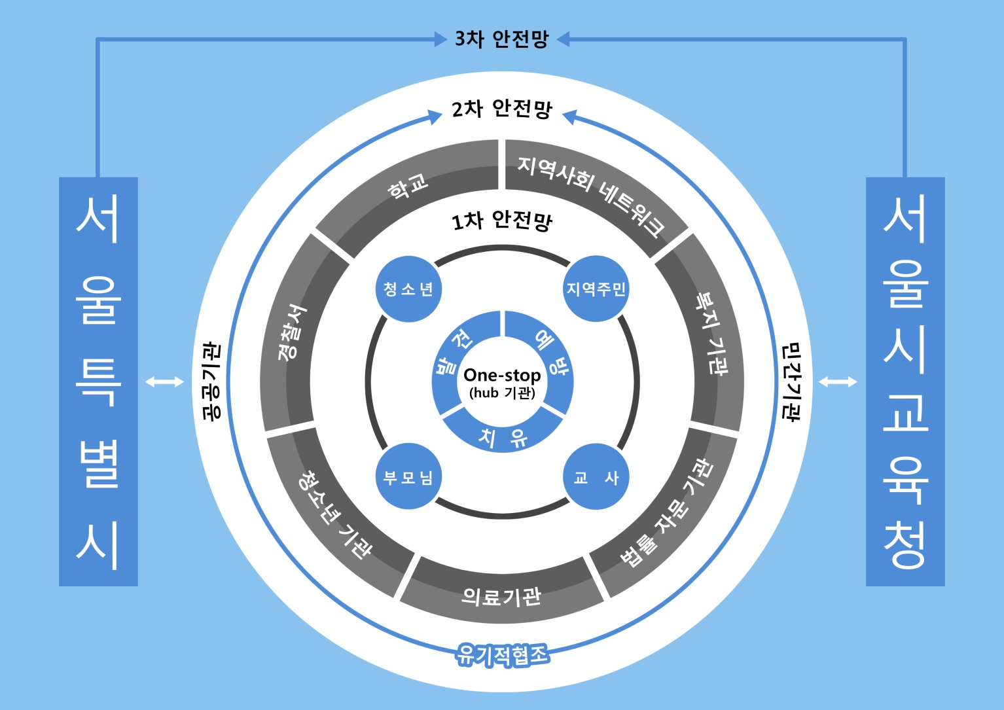
2. 장기과제 : 지역사회 학교폭력 대응체계 구성방안
1) 지역사회 학교폭력 네트워크 구성
1-2 지역사회 학교폭력 대응 네트워크 모형

Slide 16
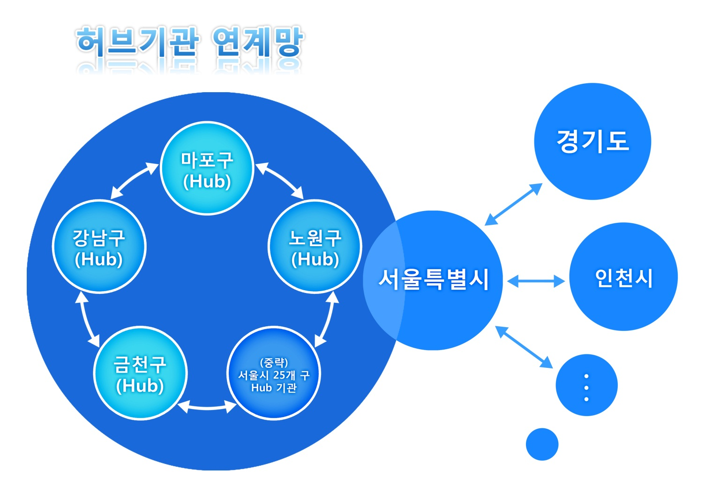
2. 장기과제 : 지역사회 학교폭력 대응체계 구성방안
1) 지역사회 학교폭력 네트워크 구성
1-2 지역사회 학교폭력 대응 네트워크 모형: [허브기관 연계망]

Slide 17

2. 장기과제 : 지역사회 학교폭력 대응체계 구성방안
1) 지역사회 학교폭력 네트워크 구성
1-2 지역사회 학교폭력 대응 네트워크 모형: [마포구 중심으로]
학교
경찰서
청소년
지원기관
  초등학교 20개교
  중학교 12개교
  고등학교 8개교
  대안학교(공간민들레, 꿈틀, 비전학교 등)
  마포경찰서
  보호관찰소
  서강지구대
  노고산 지구대
  용강지구대 등
  마포청소년수련관
  마포청소년문화의집
  도화청소년문화의집
  마포청소년상담복지센터
  마포구립서강도서관
  마포구자원봉사센터 등
의료기관
복지기관
법률기관
  마포구 보건소
  마포정신건강증진센터
  신촌연세병원
  기타 개인 병원 등
  마포종합사회복지관
  성산종합사회복지관
  마포건강가정지원센터
  마포고용복지지원센터
  청소년자활지원관
  지역아동센터 등
  마포구건강지원센터
  (법률상담)
  법무법인 로직
  신&유 법률 사무소 등
지역사회
네트워크
  마포구청소년지원연합회
  Wee 센터
  CYS-Net 등

Slide 18
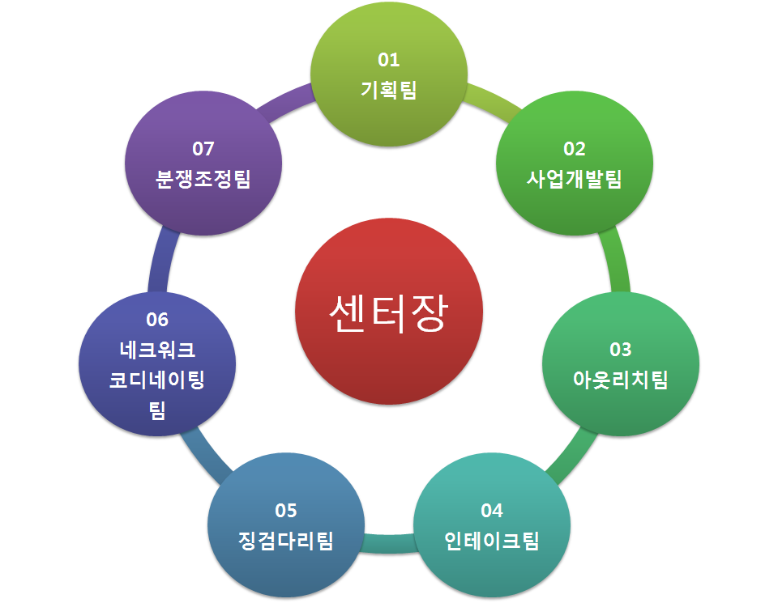
2. 장기과제 : 지역사회 학교폭력 대응체계 구성방안
2) 지역사회 학교폭력 대응 네트워크의 원스톱서비스 허브기관
01 기획팀
행정과 경영을 담당
02 사업개발팀
새로운 사업을 개발
03 아웃리치팀
학교폭력 발견과
예방 중점
04 인테이크팀
센터를 방문한 개인을
처음 맞이 하는 곳
05 징검다리팀
심리정서적 안정 등이
필요한 경우
06 네트워크 코디네이팅
(핵심적인 역할)
지역사회 네트워크
구축하고 관리
07 분쟁조정팀
학교의 학교폭력자치위원회나 청예단의 분쟁조정 관련 사업 담당

Slide 19
2. 장기과제 : 지역사회 학교폭력 대응체계 구성방안
3) 지역사회 학교폭력 대응 네트워크 프로그램
첫째, 기존 학교폭력관련 프로그램의 효과성 분석
둘째, 현재와는 차별화되는 프로그램을 개발하여 보급
셋째, 체험활동 중심으로 학교폭력 프로그램을 구성할 필요

Slide 20
2. 장기과제 : 지역사회 학교폭력 대응체계 구성방안
4) 지역사회 학교폭력 대응 네트워크의 인력구성
네트워크의 허브기관의 인력 구성을 중심
기존에 여러 지역사회 네트워크가 존재하고 있지만 제대로 작동하지 않고 있다.
이러한 문제는 인적 자원과 관련되어 있다.
첫째, 코디네이터가 있어야 한다.
  지역사회 학교폭력 대응 네트워크의 구성원들을 관리하고 조정하는 역할
  일본 사례: 유스어드바이저(일종의 코디네이터의 역할)
둘째, 상담, 복지, 활동의 전문가가 있어야 한다.
  기존의 지역사회 네트워크들은 한 분야의 전문가로 구성되어 있음
  청소년상담사, 청소년지도사, 사회복지사가 한 팀을 구성하여야 함
셋째, 인력에 대한 교육 및 훈련이 필요
  학교폭력에 대한 전문적인 이해가 필요
  네트워크 운영에 관한 내용도 숙지

Slide 21
Ⅱ. 지역사회 학교폭력 관련 대응체계 구성방안
5) 지역사회 학교폭력 대응체계 구성을 위한 조례 제정
서울특별시의 학교폭력예방 및 대책에 관한 조례를 제정해야 함
16개 구에서 학교폭력관련 조례가 제정되어 있으나 구차원의 조례
인천, 대구, 부산 등에는 이미 시차원의 조례가 제정

Slide 22
Ⅲ. 제언

Slide 23
Ⅲ. 제언
1) 지역사회 학교폭력 네트워크 운영 가이드 혹은 매뉴얼 작성이 필요함
2) 본 연구에서 제시한 네트워크 모형의 시범 운영이 필요함
3) 학교 중심의 정책과 더불어 지역사회에서 학교폭력을 대처할 수 있도록 서울시의 조례 제정과 지역사회의 네트워크가 활성화 되어야 함
4) 1차 안전망에 속한 주체들의 참여가 매우 중요하기 때문에 향후 이들의 인식을 개선할 수 있는 방안 마련이 필요함
5) 지역사회에 존재하는 청소년 관련 시설들과의 연계를 형성하여 학교폭력 문제를 예방하고 이를 근절할 수 있는 노력이 필요함

Slide 24
감사합니다

